Slide 1


Info VERGADERING
U6-U10
FC VELDEGEM
7 Juli 2018

Slide 2
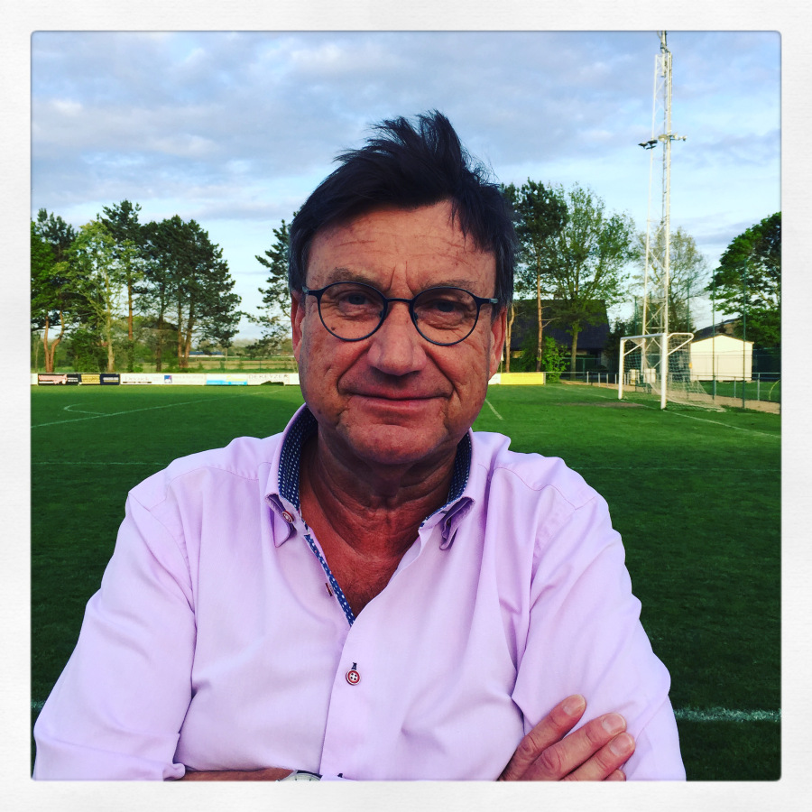
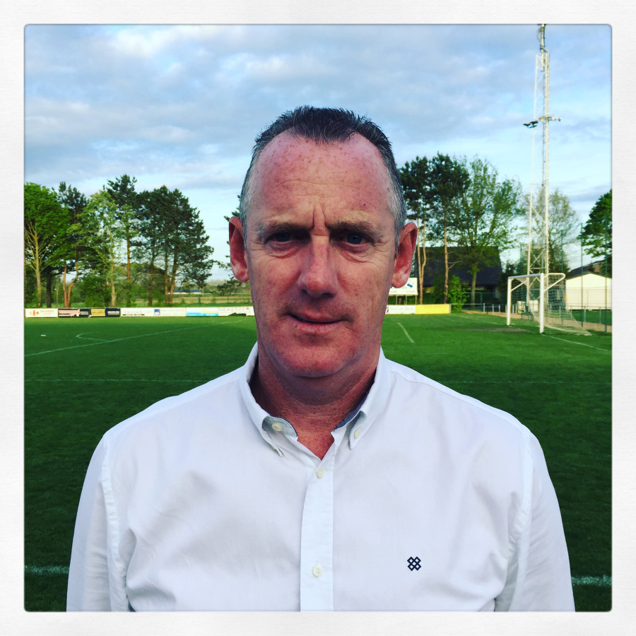
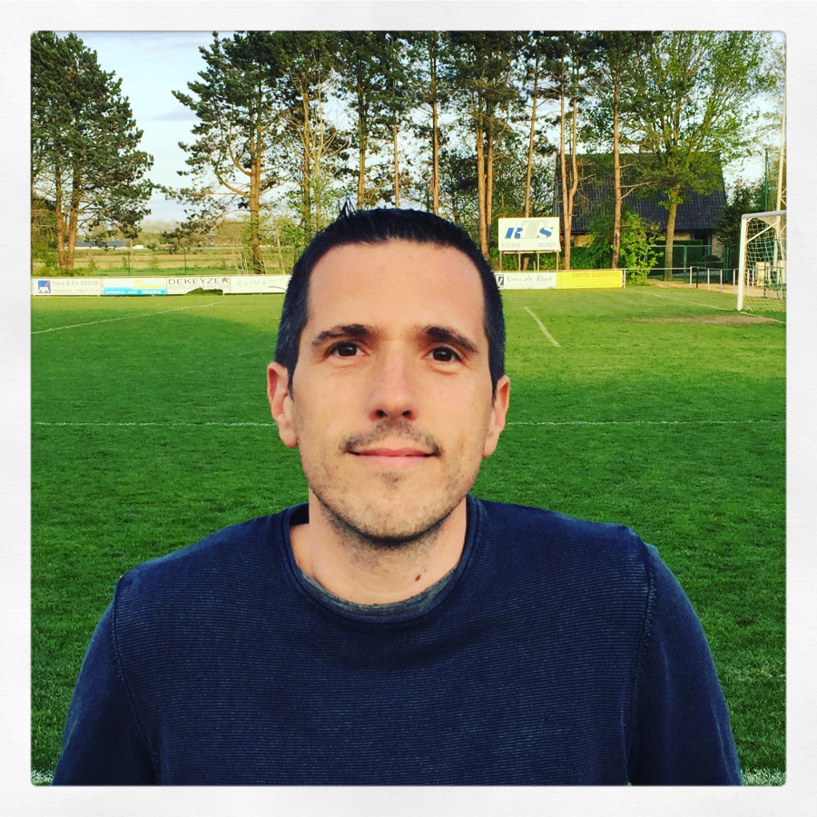
WIE IS WIE
2018-2019
Voorzitter FC Veldegem
Ivan Vermeulen
Sportief verantwoordelijke
Luc Tegethoff
Communicatie en sociale media
Joachim Verplancke

Slide 3
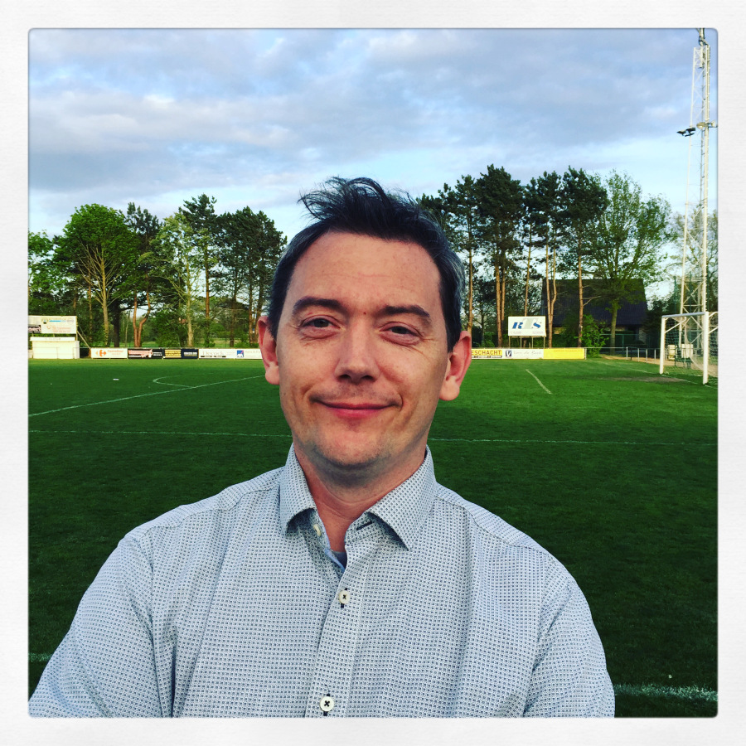
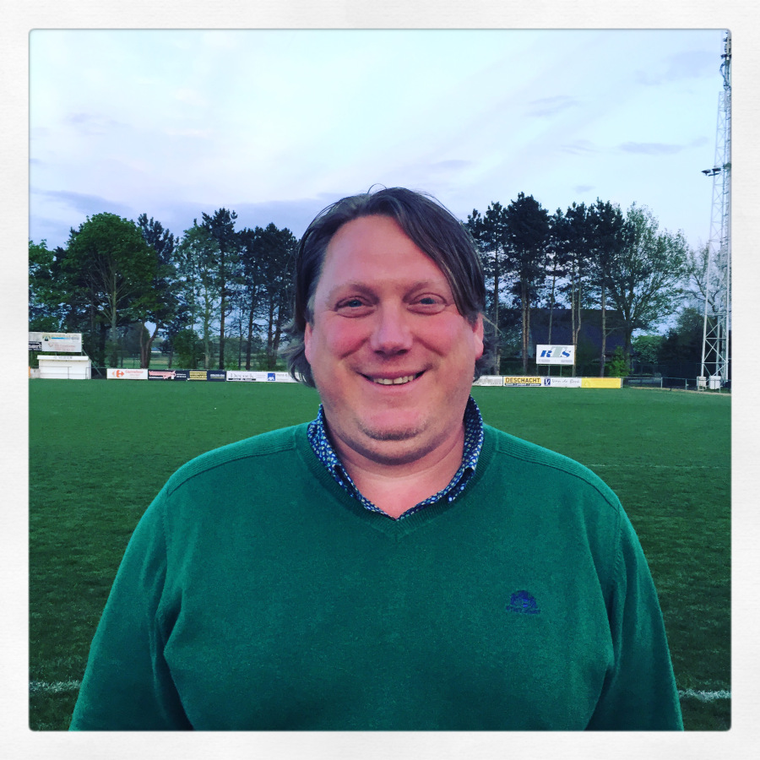
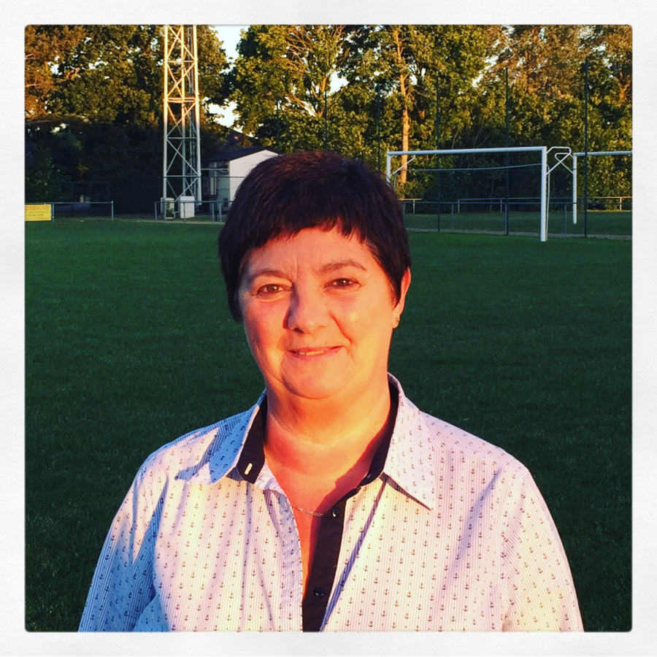
WIE IS WIE
2018-2019
Jeugdcoördinatie
Jurgen Vermaut
Activiteiten + doelmannen
Servaas Verhaeghe
Activiteiten + Catering
Maureen Samaey

Slide 4
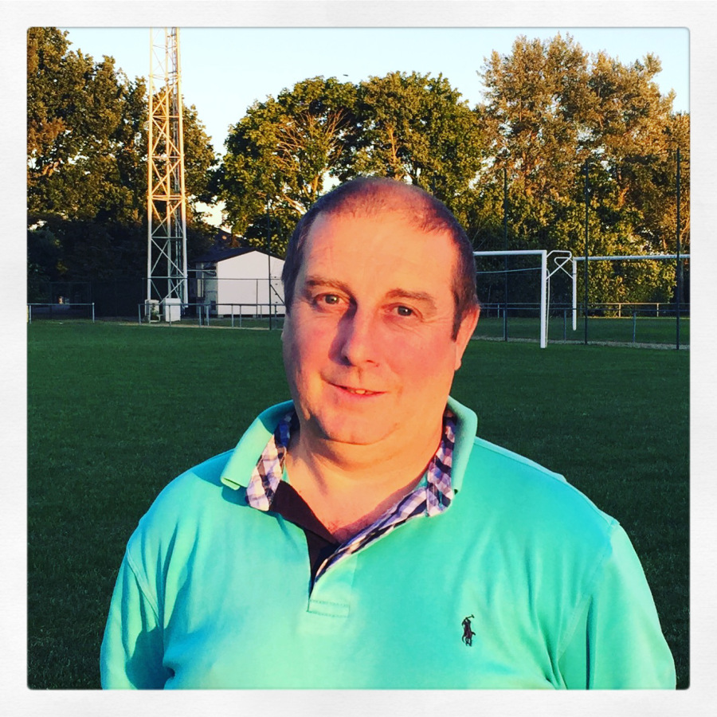

WIE IS WIE
Bestuur
2018-2019
Commerciële cel
Johan Nobus
Naast de mensen van het bestuur zijn er nog heel wat andere mensen die onze vereniging draaiende houden.

Slide 5
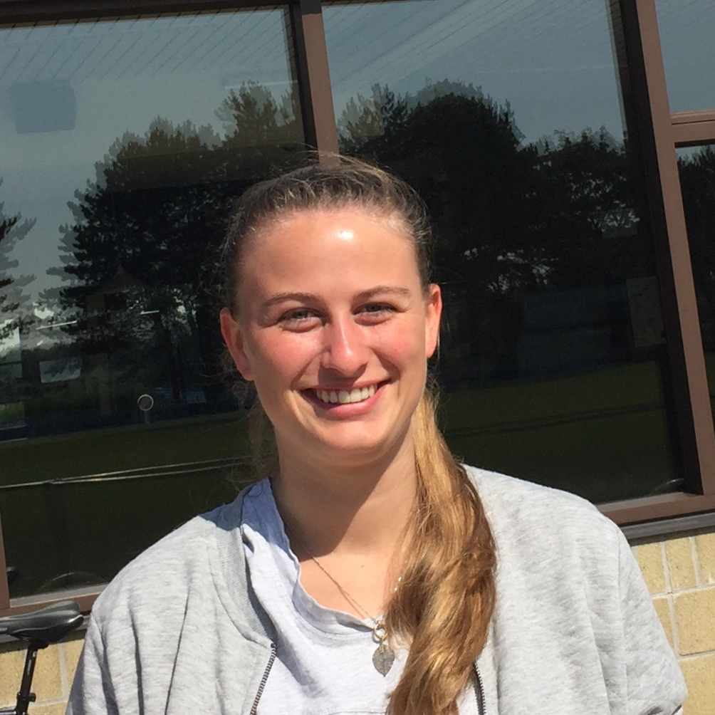
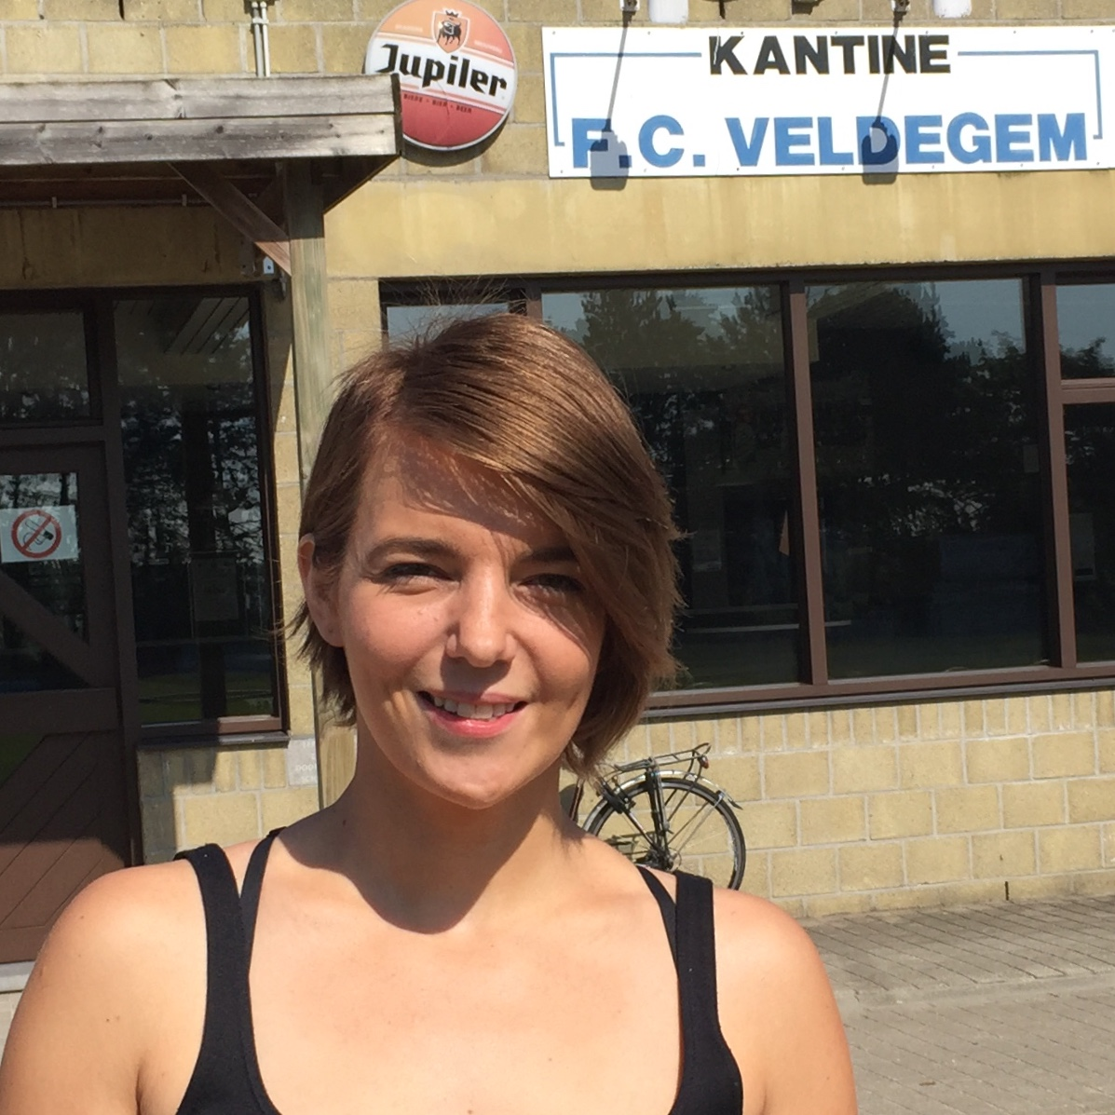
WIE IS WIE
TRAINERS
2018-2019
U6
Mathilde Blomme
U7
Klara Bauwens

Slide 6
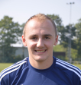

WIE IS WIE
TRAINERS
2018-2019
U8
Simon Tegethoff
U9
Dries Dedeyne

Slide 7
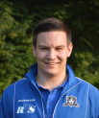
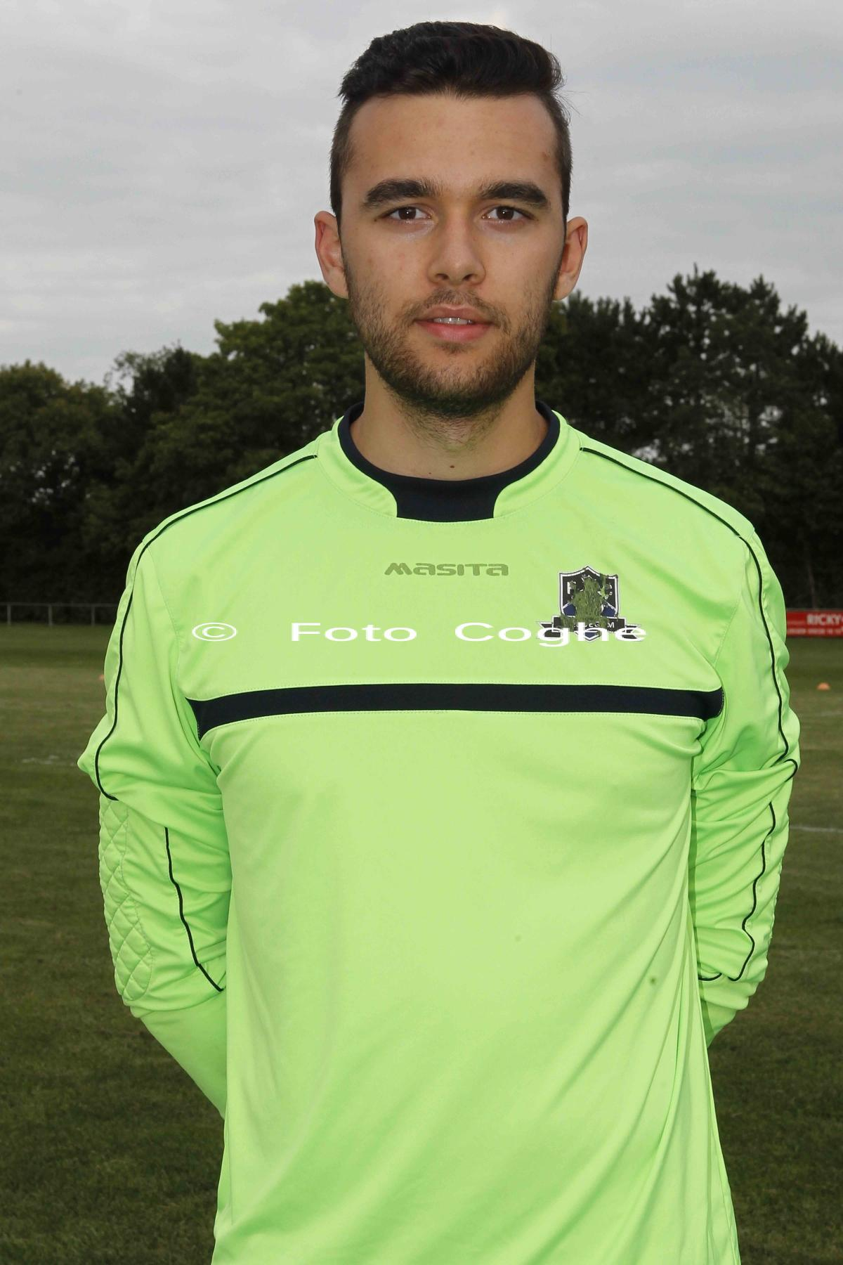
WIE IS WIE
TRAINERS
2018-2019
U10
Ben Kinds
Keepers
Karel Derdaele

Slide 8
WIE IS WIE
TRAINERS
2018-2019
U11
Lieven Dheedene
U12
Michael Vandorpe
U13
Florian Cavey & Tiyani Vanmassenhove
U15
Rex Denoo

Slide 9
TrainINgsmomenten
U6 Woensdag 17h00 – 18h00 Kleedkamer: 1
Zaterdag 11h00 – 12h00 Kleedkamer: 1
U7 Woensdag 18h30 – 19h30 Kleedkamer: 3
Vrijdag 18h30 – 19h30 Kleedkamer: 3
U8 Woensdag 18h30 – 19h30 Kleedkamer: 4
Vrijdag 18h30 – 19h30 Kleedkamer: 4

Slide 10
TrainINgsmomenten
U9 Dinsdag 17h45 – 19h00 Kleedkamer: 3
Donderdag 17h45 – 19h00 Kleedkamer: 2
U10 Maandag 18h00 – 19h15 Kleedkamer: 2
Woensdag 18h00 – 19h15 Kleedkamer: 2
U11 Dinsdag 17h15 – 18h45 Kleedkamer: 3
Donderdag 17h15 – 18h45 Kleedkamer: 2

Slide 11
TrainINgsmomenten
Keepertraining U8-U11:
DINSDAG 18h00 – 19h00 Kleedkamer: -

Slide 12

Wijziging U7
Vanaf 2018-2019 nieuwe vorm en spelregels
Telkens 2 wedstrijden naast elkaar van 3V3
Nieuwe afmetingen doelen
GEEN SCHEIDSRECHTERS
GEEN ACTIEVE COACHING
Telkens vier wedstrijden van 2 x 5 minuten

Slide 13
ACTIVITEITEN 2018
BE THERE !!!
FCV Feestweekend:
Zaterdag 18 augustus: KUBB tornooi
Zondag 19 augustus: Jeugddag
Donderdag 6 september 2018: Pop-up café @ Corneliusfeesten
Zondag 16 September 2018: Rommelmarkt
Zaterdag 6 oktober 2018: Mosselfestijn
Zondag 2 december 2018: De Sint
Zaterdag 15 december 2018: Kerstmarkt

Slide 14
ACTIVITEITEN 2019
BE THERE !!!
? april 2019 (laatste thuiswedstrijd 1e ploeg):
Einde seizoen BBQ
Zondag 28 April en woensdag 1 mei 2019:
Jeugdtornooi & Duiveltjestornooi

Slide 15

OUDERRAAD
Wie:
Voorzitter: Emanuel Rainchon
Bijkomend: Jeugdcoördinator, afgevaardigde bestuur
Ouders: Ploeg afgevaardigden
+ Iedereen die zich wil engageren!!

Slide 16
OUDERRAAD
WAT:
Inspraakorgaan
Verbinding tussen bestuur en ouders
Denktank
Helpen waar en wanneer kan
Problemen melden en oplossingen helpen zoeken

Slide 17
OUDERRAAD
WAT NIET:
Klaag-raad
Trainers vergadering

Slide 18
OUDERRAAD
Interesse ?
Neem contact op met de jeugdcoördinator of de voorzitter van de ouderraad

Slide 19
WEBSITE
INFORMATIE NODIG?
https://fcveldegem.be/

Slide 20
WEBSITE
Info, info, info!!!
Contactgegevens Bestuur
Contactgegevens Trainers
Contactgegevens ploegafgevaardigden
Activiteiten
Wedstrijden
Afgelastingen trainingsmomenten
…

Slide 21
WEBSITE
Jeugdvisietekst
- Opleidingsvisie & missie van onze vereniging
- Afspraken voor iedereen
- Specifieke opleidingsdoelstellingen per leeftijd
- Binnenkort aanpassingen voor de 3V3 en 11V11 ploegen
WEBSHOP
- Vanaf september alles van FC Veldegem en meer !
- Update volgt.

Slide 22
EVALUATIES
Vorig seizoen een eerste keer getest.
Dit jaar alle trainers verplicht!
Positieve aanpak
- Goede punten = Hoe nog verbeteren
- Mindere punten = Hoe gaan WE verbeteren

Slide 23
EVALUATIES
2x per seizoen
November + oudercontact
April + oudercontact
Dit zijn geen rapporten => dit is een hulpmiddel!

Slide 24
AFSPRAKEN NAAR OUDERS TOE
Breng de trainer op de hoogte wanneer uw kind NIET komt trainen.
Wees 10 minuten voor de training aanwezig.
Wees ten laatste 15 minuten na het einde aanwezig.
Tijdens de wedstrijden ben je supporter!
- GEEN TRAINER !
- NIET AFBLAFFEN !
- GEEN HOOLIGAN !

Slide 25
AFSPRAKEN NAAR OUDERS TOE
WEDSTRIJDEN EN TOERNOOIEN ZIJN HOOGDAGEN VOOR DE SPELERTJES!
HET MOET BOVENAL EEN FEEST ZIJN.
WANNEER HET VOOR HEN LEUK IS DOET WINNEN OF VERLIEZEN ER ECHT NIET TOE
EN LEREN ZE GEMAKKELIJKER BETER VOETBALLEN
WINNEN IS GEEN MUST!!!

Slide 26
JEUGDpLOEG SPONSoRING
Nieuwe formule vanaf 2018-2019
Iedere jeugdploeg krijgt een ploegfoto in de kantine
Elke ploeg kan een eigen sponsor aanbrengen
250 euro/jaar => Wedstrijdbal, Bord kantine, TV kantine
500 euro/jaar => Wedstrijdbal, Bord kantine, TV kantine,
Lidgeld kinderen
Shirtsponsering kan niet meer

Slide 27
JEUGDpLOEG SPONSoRING
Nieuwe formule vanaf 2018-2019
Ook de sponsering van het kerstgeschenk is opnieuw mogelijk dit seizoen

Slide 28

Nieuwe ploeguitrusting
Elke ploeg in Veldegem dezelfde uitrusting
Regionale en Nationale sponsors

Slide 29
NIEUW MATERIAAL
Elke trainers zijn eigen set potjes
100 nieuwe ballen (50 maat 3 en 50 maat 4)
50 nieuwe Fluo hesjes van PATRICK
Nieuwe hekjes
Nieuwe loopladders
4 Nieuwe doelen voor U7 matchen
Alles samen een investering van
bijna 7000 euro aan nieuw materiaal !!!

Slide 30
NIEUW MATERIAAL
Materiaalruimte heringedeeld
Lockers voor de trainers
Ballenkokers worden nog aangepakt
GEEN Spelers of ouders in materiaalruimte !!!
Enkel 1 aangeduide speler en trainers!
Spelers krijgen richtlijnen naar onderhoud materiaal.

Slide 31
AUDIT 2017-2018
Een doelstelling vorig seizoen
Audit is doorgegaan in April
Resultaat = Positief voor een club op gewestelijk niveau
Werkpunten worden de komende seizoenen aangepakt.
Nieuwe Audit elke drie jaar
Kwaliteitslabel label ontvangen

Slide 32
AUGUSTUS 2018
Start trainingen vanaf maandag 7 augustus
Exacte startdata per groep => Website & trainers
BRENG EEN VRIENDJE OF VRIENDINNETJE MEE!
Nieuwe leden = 3 testtrainingen
  Geen inschrijfverplichting
  Pas na 3 trainingen beslissen of voetbal voor hen is

Slide 33
Einde
Vragen staat vrij

